Slide 1
Sensitivity analysis and uncertainty quantification of deep learning methods.
Joppe De Jonghe, Juha Carlon

Slide 2
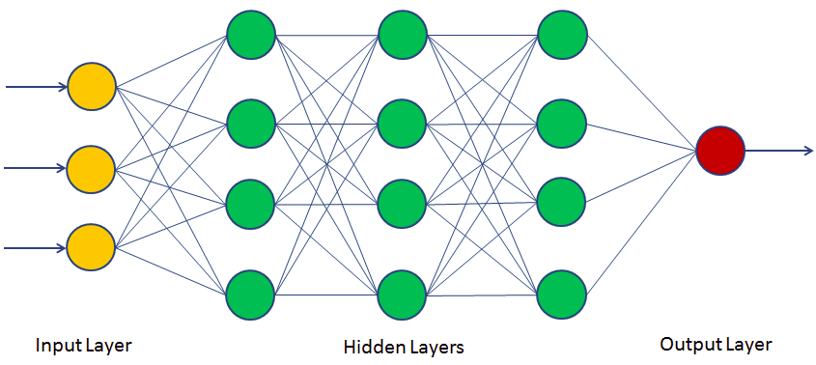
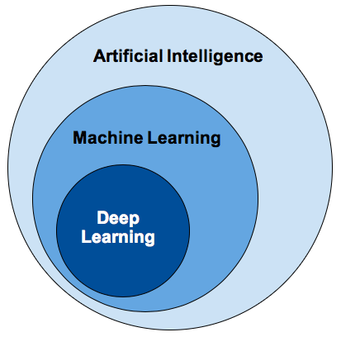
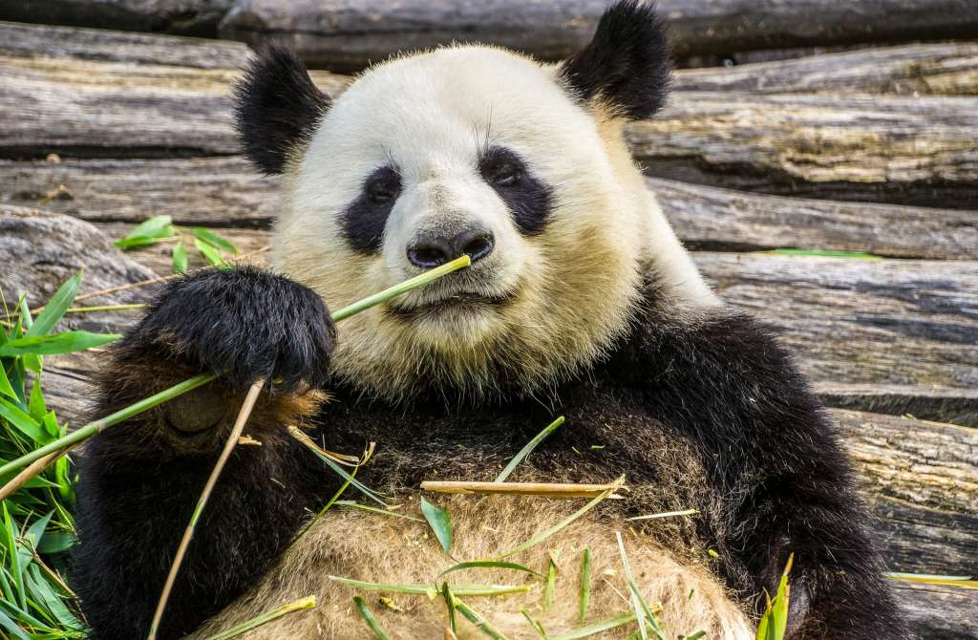

Deep learning?
PANDA
“Spraakherkenning!”

Slide 3

Neurale netwerken (old)
Input laag
Lagen van neurons
Lineaire transformatie + bias
Gewichtsmatrix
Bias vector
Niet lineaire transformatie
Sigmoid functie:
Output

Slide 4
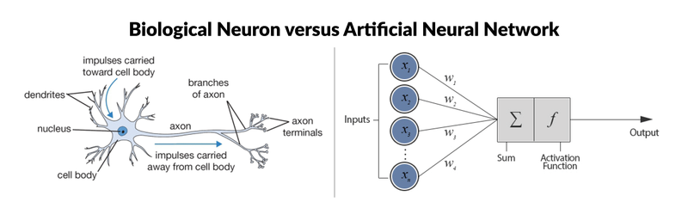
Neurale netwerken
Vergelijkbaar met hoe een brein werkt
Signalen van varierende grootte uitzenden
Gelaagde structuur
Onderliggende wiskunde: Matrix-vector operaties en transformatiefuncties

Slide 5
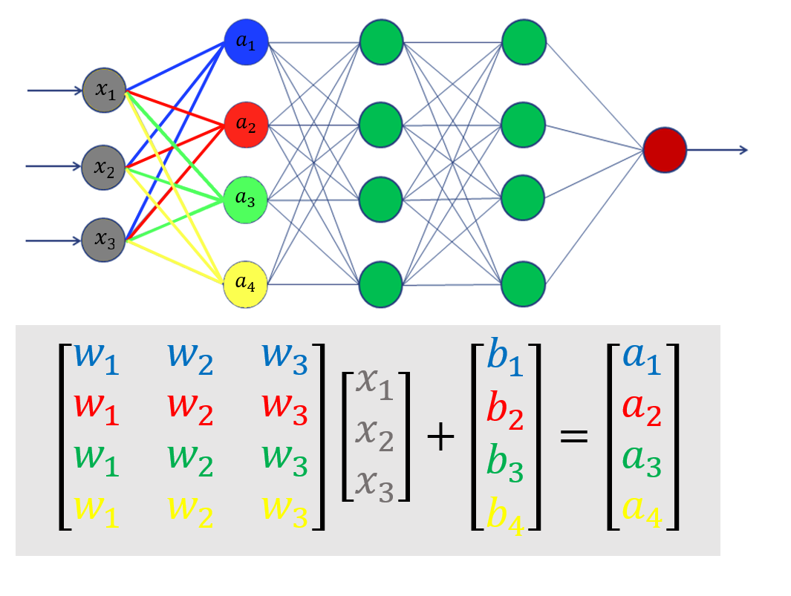
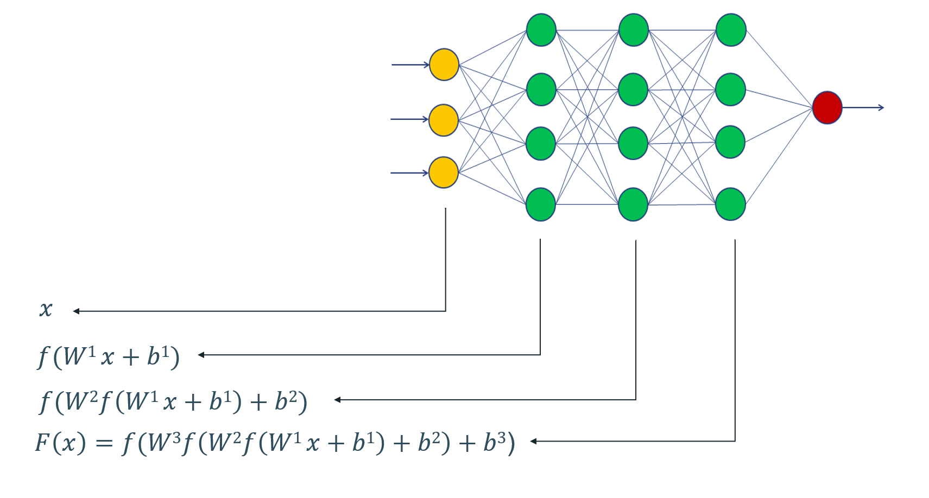
Input vector: x
Gewichtsmatrix: W
Bias vector: b
Niet-lineaire transf. : f(x)
Output netwerk: F(x)

Slide 6
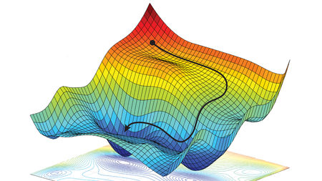
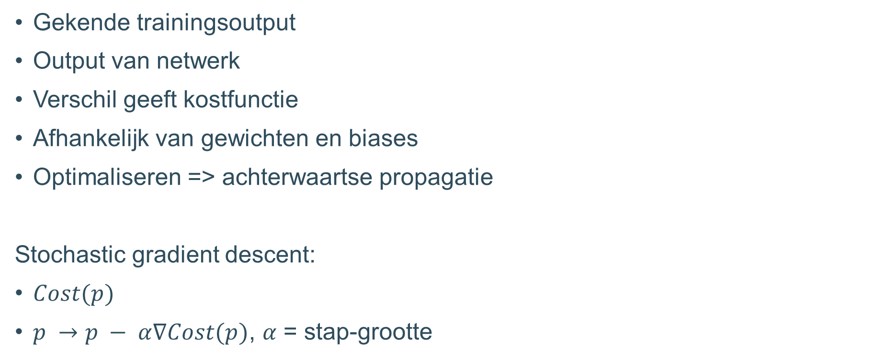
Hoe kan het netwerk leren? (old)
Gekende trainingsoutput
Output van netwerk
Verschil geeft kostfunctie
Afhankelijk van gewichten en biases
Optimaliseren => achterwaartse propagatie
Stochastic gradient descent:
$Cost(p)$
$p →p − α∇Cost(p)$, $α$ = stap-grootte

Slide 7
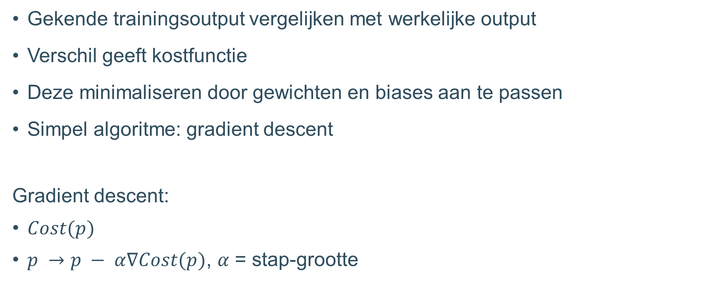
Hoe kan het netwerk leren?
Gekende trainingsoutput vergelijken met werkelijke output
Verschil geeft kostfunctie
Deze minimaliseren door gewichten en biases aan te passen
Simpel algoritme: gradient descent
Gradient descent:
$Cost(p)$
$p →p − α∇Cost(p)$, $α$ = stap-grootte

Slide 8
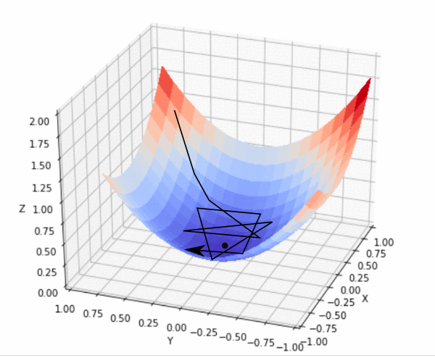

Gradient descent (old)
$p →p − α∇Cost(p)$
Stap-grootte: $α$
Gradiënt van kostfunctie: $∇Cost(p)$

Slide 9
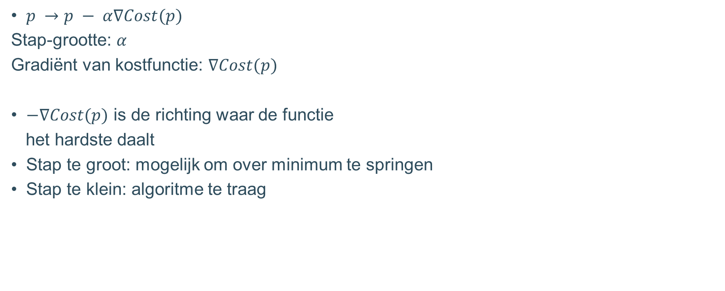
Gradient descent
$p →p − α∇Cost(p)$
Stap-grootte: $α$
Gradiënt van kostfunctie: $∇Cost(p)$
$−∇Cost(p)$ is de richting waar de functie
het hardste daalt
Stap te groot: mogelijk om over minimum te springen
Stap te klein: algoritme te traag

Slide 10
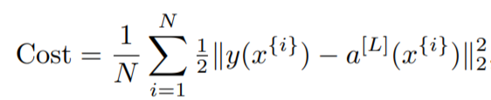

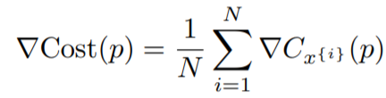
Gradient descent
Mogelijke kostfunctie:
Datapunten: x^{{i}}
Gewenst resultaat: y(x^{{i}})
Resultaat model: a^{[L]}(x^{{i}})
Deel-functies:
Berekening gradiënt:

Slide 11


Gradient descent
Groot Netwerk $→$Veel parameters $→ ∇Cost(p)$ grote dimensie
$→$Veel datapunten $→N groot$
Oplossing?

Slide 12

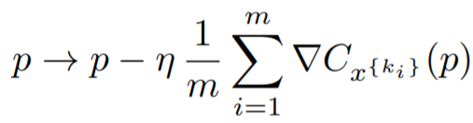
Stochastic gradient descent
Telkens 1 punt nemen:
Telkens m << N punten nemen:
Minibatch
Met/zonder vervanging

Slide 13
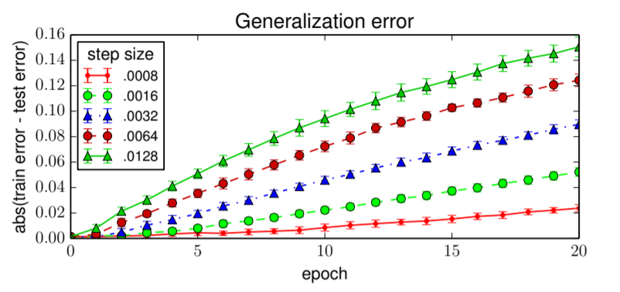
Veel of weinig iteraties?
Overfitting
Goede generalisatie
Training met minder iteraties beter
Snelle convergentie
Indirecte voordelen

Slide 14

Hangt samen met stabiliteit van SGD
2 datasets D1 en D2
parameters p₁ en p₂:
Stabiliteitsgrenzen bepalen mogelijk
Afhankelijk van eigenschappen kostfunctie
Betere stabiliteit -> betere generalisatie error

Slide 15
Het netwerk gebruiken
Kostfunctie geoptimaliseerd
Controleren op test data
Gebruik voor classificatie
PANDA

Slide 16

Hoe zeker is het netwerk?
Moeilijk vast te stellen
Geen maat voor onzekerheid
Motivatie om onzekerheid te kwantificeren
Oplossing?

Slide 17
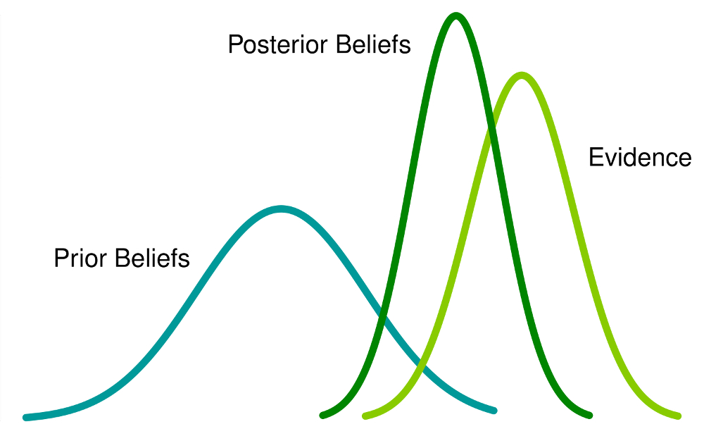
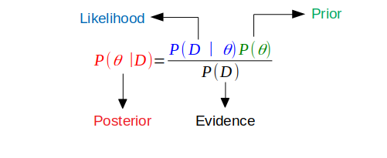

Bayesian deep learning
Stochastisch neuraal netwerk
Bayesiaanse inferentie
Gradient descent:
$Cost\left(θ\right)=−log\left(p\left(D|θ\right)∗p\left(θ\right)\right)$
$θ→ θ+ α∇log⁡(p\left(D|θ\right)∗p\left(θ\right))$, $α$ = stap-grootte

Slide 18
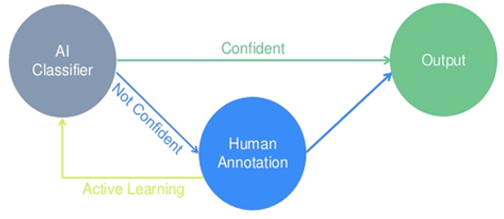
Hoe zeker is het netwerk?
Onzekerheid kwantificeerbaar
Verschillende applicaties
Voordelen?
Onzekerheidskwantificatie
Active Learning

Slide 19
Vragen?

Slide 20
Referenties
C. Higham and D. Higham (2019). Deep Learning: An Introduction for Applied Mathematicians. SIAM Review Vol. 61, No. 4, pp. 860–891
https://epubs.siam.org/doi/pdf/10.1137/18M1165748
L. Valentin Jopsin, W. Buntine, F. Boussaid, H. Laga, M. Bennamoun (2020), Hands-on Bayesian Neural Networks - a Tutorial for Deep Learning Users
https://arxiv.org/pdf/2007.06823.pdf
M. Hardt, B. Recht, and Y. Singer, Train faster, generalize better: Stability of stochastic gradient descent, in Proceedings of the 33rd International Conference on Machine Learning, 2016, pp. 1225-1234
http://proceedings.mlr.press/v48/hardt16.pdf

